Slide 1




Poslovna inteligencija
Duboke neuronske mreže
Vežbe
BAS4SC
Business Analytics Skills
for the Future-proofs Supply Chains
Project number – 2022-1-PL01-KA220-HED-000088856

Slide 2
Sadržaj
Što je mašinsko učenje?
Osnove i teorijske postavke ML
Studija slučaja: Klasifikacija cifara s MNIST
Kako to rešiti: Paketi za korištćenje
Postupak koji treba slediti

Slide 3
Štа je mašinsko učenje?
Mašinsko učenje je podskup veštačke inteligencije (AI) koji uključuje razvoj algoritama i statističkih modela koji omogućavaju računarima da obavljaju zadatke bez eksplicitnog programiranja za te zadatke. Primarni cilj mašinskog učenja je da omogući računarima da uče iz podataka i poboljšaju svoje preformanse tokom vremena bez ljudske intervencije.
ML proizilazi iz svog pitanja: da li računar može da prevazidje ono što znamo kako da mu naredimo da izvrši i da sam nauči kako da izvrši odredjeni zadatak? Može li nas računar iznenaditi? Umesto da programeri ručno kreiraju pravila za obradu podataka, računar bi mogao automatski naučiti ova pravila gledajući podatke?

Slide 4
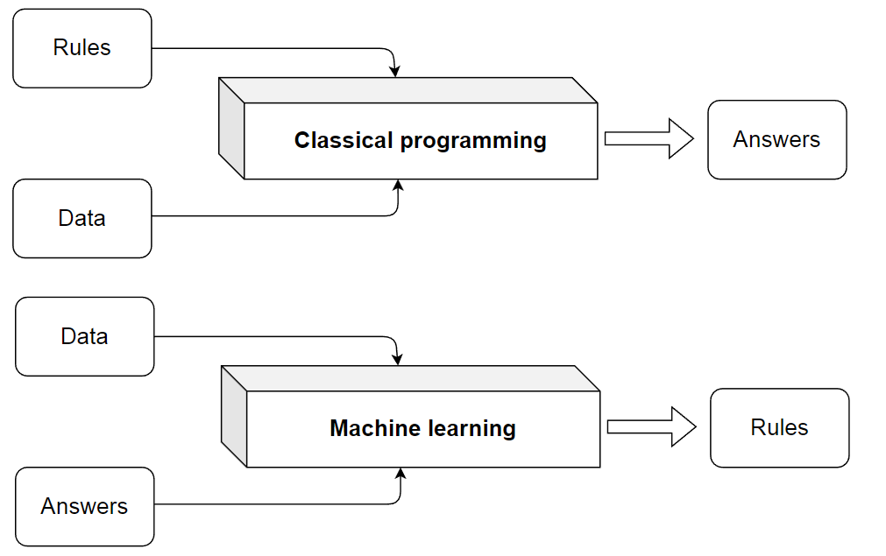
Šta je mašinsko učenje?
Slika. Treniranje kod klasičnog programiranja u odnosu na strojno učenje (Chollet, 2021).

Slide 5
Osnove i teorijske postavke ML-a
Integracijamašinskog učenja u poslovnu inteligenciju (BI) promenila je donošenje odluka.
ML ukorenjen u matematici, posebno statistici.
Rasprava: Je li ML područje matematike ili deo statistike?
ML algoritmi često deluju izvan tradicionalnih matematičkih granica.
ML vitalan u BI-u za pretprocesiranje podataka, rudarenje i primenu uvida.
ML poboljšava donošenje odluka u organizacijama.
Integracija ML-a u BI radne procese za delotvorne uvide.
Povezivanje matematike i prakse u ML-u za efikasnu BI.
Strategije za optimizaciju ML algoritama za BI aplikacije u stvarnom svetu.
Važnost korišćenja ML izlaza u donošenju odluka.

Slide 6
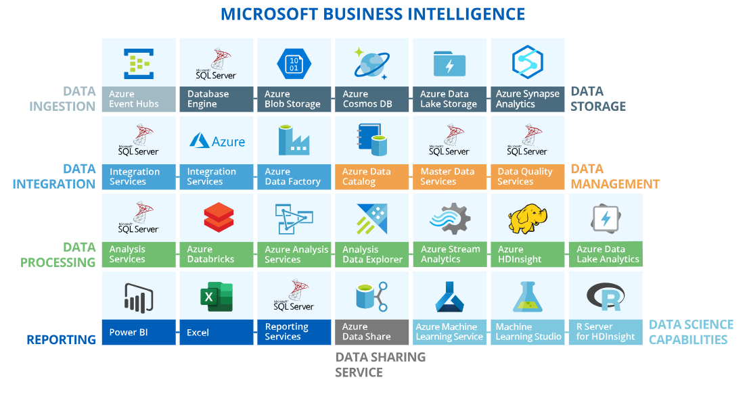
Poslovna inteligencija i ML u SC-ovima
Figure. Arhitektura Microsoft business intelligence
Prilagođeno prema https://www.scnsoft.com/services/business-intelligence/microsoft

Slide 7
Poslovna inteligencija i ML u SC-ovima
Poslovna inteligencija (BI) u SC-ovima uključuje donošenje zaključaka o promatranim procesima na osnovu modeliranja podataka.
Uključivanje matematike: BI se u velikoj meri oslanja na statistiku, ali takođe koristi operacijsko istraživanje, linearnu algebru, neizrazitu logiku, numeričku optimizaciju, metaheuristiku itd.
Tehnologije u nastajanju: Nove disruptivne tehnologije kao što su mašinsko učenje, veštačka inteligencija, digitalni blizanci, smartizacija, žive laboratorije itd., dobijaju na važnosti u analizi podataka i donošenju zaključaka.
Nedostatak strogih procedura: radnim procesima BI i ML nedostaje stroga organizacija, ali se oslanjaju na uspešne smernice iz prakse i literature.
Različiti postupci: BI postupci razlikuju se u zavisnosti o korišćenom softveru. Na primer, Microsoftov paket Business Intelligence nudi alate za unos podataka, skladištenje, integraciju, upravljanje, obradu, izveštavanje, deljenje i nauku o podacima.
Ponuđeni alati: Microsoftov BI paket pruža alate za različite zadatke, uključujući unos podataka, skladištenje, integraciju, upravljanje, obradu, izveštavanje, deljenje i nauka o podacima.

Slide 8
Studija slučaja: klasifikacija cifara uz MNIST
U ovoj studiji slučaja fokusirali smo se na problem klasifikacije cifara pomoću skupa podataka MNIST, često korišćenog merila u mašinskom učenju, posebno u područjima kao što je logistika gde je automatsko prepoznavanje poštanskog broja ključno za efikasne isporuke.
Što je MNIST?
Skup podataka MNIST-a (Modifikovani nacionalni institut za standarde i tehnologiju) sastoji se od 70 000 slika rukom pisanih cifara, svaka označena odgovarajućom cifrom (0-9). Skup podataka podeljen je na 60 000 slika za obuku i 10 000 slika za testiranje. Svaka slika ima 28 x 28 piksela, što predstavlja malu, u sivim tonovima i centriranu rukom napisanu cifru. Cilj je osposobiti model koji može prepoznati te cifre i ispravno ih klasifikovati.

Slide 9
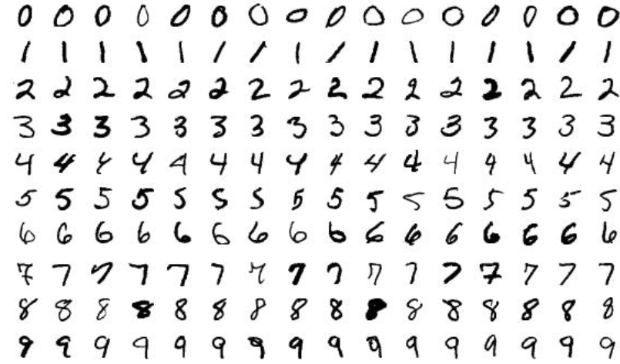
Studija slučaja: klasifikacija cifara uz MNIST

Slide 10
Kako ga rešiti?
Kako bismo rešili ovaj problem, koristićemo sledeće pakete ključeva u R:
  keras: API za neuronske mreže visokog nivoa koji radi na TensorFlowa. Pruža jednostavne i jednostavne metode za izgradnju modela dubokog učenja.
  tensorflow: osnovna pozadina za Keras, pruža moćne alate za obuku modela i računanje.
  reticulate: paket koji omogućava jednostavnu integraciju između R-a i Pythona, neophodan za efikasno korišćenje TensorFlow-a.
Ovi nam paketi omogućavaju efikasnu implementaciju modela dubinskog učenja kao što su neuronske mreže s naprednim praćenjem (DNN) i konvolucione neuronske mreže (CNN) za klasifikaciju cifara.

Slide 11
Koraci
Za rešavanje problema MNIST klasifikacije, opšti postupak je sledeći:
Učitaj i pretprocesiraj podatke:
  Učitajte skup podataka MNIST pomoću funkcije dataset_mnist() tvrtke Keras.
  Preoblikujte slike u vektore (784-dimenzionalne) budući da model očekuje ravan unos.
  Normalizujte vrednosti piksela na raspon između 0 i 1 za bolju izvedbu.
  One-hot kodirajte oznake kako bi odgovarale izlaznom formatu mreže.
Definiraj model:
Izgradite duboku neuronsku mrežu koristeći Kerasovu funkciju keras_model_sequential().
Dodajte guste slojeve s ReLU aktivacijom za skrivene slojeve i softmax aktivacijom za izlazni sloj, što je prikladno za višeklasnu klasifikaciju.

Slide 12
Koraci
Kompiliraj model:
Koristite funkciju gubitka categorical_crossentropy, koja je standardna za probleme klasifikacije više klasa.
Odaberite optimizator (npr. RMSprop) za ažuriranje težine modela tokom treninga.
Treniriraj model:
  Trenirajte model pomoću skupa podataka za obuku, obično koristeći 80% podataka za obuku i 20% za proveru valjanosti.
  Pratite metrike učinka kao što je tačnost kako biste procenili koliko dobro model uči.

Slide 13
Koraci
Evaluirajte model:
  Nakon obuke, procenite učinak modela na testnom skupu kako biste utvrdili koliko se dobro generalizuje na nove, neviđene podatke.
Intepretirajte rezultate:
  Vizualizirajte gubitak i tačnost obuke i validacije tokom epoha.
  Koristite uvežbani model za predviđanje novih slika i analizu rezultata.

Slide 14
Sažetak
Problem MNIST nudi vredan uvid u obuku modela dubokog učenja za klasifikaciju slika.
Proces uključuje ključne zadatke kao što su pretprocesiranje podataka, izgradnja modela, obuka, evaluacija i tumačenje, što su ključne veštine za svakoga ko radi sa mašinskim učenjem u logistici ili drugim stvarnim aplikacijama.

Slide 15
Hvala na pažnji!

